Slide 1
Controle de Versão

Slide 2
Engenharia de Software
Gestão de Configuração e Mudança
Prof. Msc. Anderson Diniz Hummel

Slide 3
Controle de Versão
Planejamento
Árvore de Versão
Gerenciadores de versão
Engenharia de Software
Gestão de Configuração e Mudança
Prof. Anderson Diniz Hummel

Slide 4
Controle de Versão
Planejamento
Árvore de Versão
Gerenciadores de versão
Engenharia de Software
Gestão de Configuração e Mudança
Prof. Anderson Diniz Hummel

Slide 5
Árvore de versões
Alterações no software criam versões diferentes.
Algumas versões precisam co-existir.
Algumas versões são exploratórias e alguns resultados (bem sucedidos) devem ser reintegrados ao desenvolvimento principal.
Engenharia de Software
Gestão de Configuração e Mudança
Prof. Anderson Diniz Hummel

Slide 6
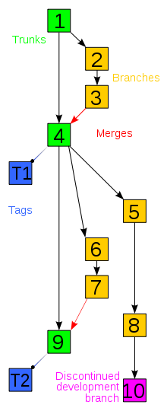
Árvore de versões
Tronco
Ramo principal
Branches
Ramificações laterais de versões que se original da linha principal
Revisões
Versões que evoluem em linha única de desenvolvimento
Engenharia de Software
Gestão de Configuração e Mudança
Prof. Anderson Diniz Hummel

Slide 7
Árvore de versões
Variantes
Versões independentes e paralelas que não substituem a predecessora.
Deltas
Diferença entre duas versões
Engenharia de Software
Gestão de Configuração e Mudança
Prof. Anderson Diniz Hummel

Slide 8
Baseline de Produto
Quais dos itens a seguir podem corresponder a uma ramificação lateral de um software?
( ) Tronco ( ) Tag ( ) Branch
Engenharia de Software
Gestão de Configuração e Mudança
Prof. Anderson Diniz Hummel

Slide 9
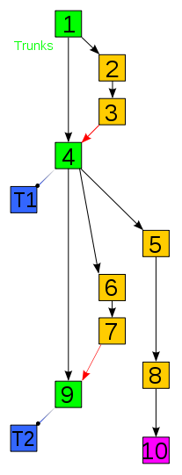
Baseline de Produto
Engenharia de Software
Gestão de Configuração e Mudança
Prof. Anderson Diniz Hummel

